Slide 1
质点力学复习

Slide 2
物理模型---数学表达---研究方法
1 导数与积分
2 微分方程
3 矢量表达
4 量纲与单位

Slide 3
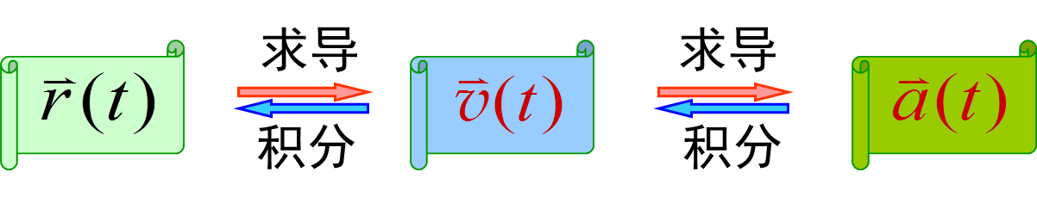
一 质点运动学
1 质点运动学的两类基本问题
（1）由质点的运动方程可以求得质点在任一时刻的位矢、速度和加速度；
（2）已知质点的加速度以及初始速度和初始位置, 可求质点速度及其运动方程 。

Slide 4
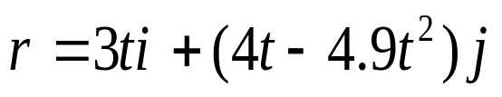
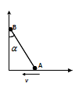
1） 质点的运动学方程为 ，t 表示时间，那么该质点的初速度的大小为 ，加速度的大小 为 。
2） 如右图，A、B两物体由长为L的刚性
细杆相连，A、B两物体可在光滑轨道上
滑行，如物体A以恒定的速率v向左滑行，
当α=30°时，物体B的速度为 。

Slide 5
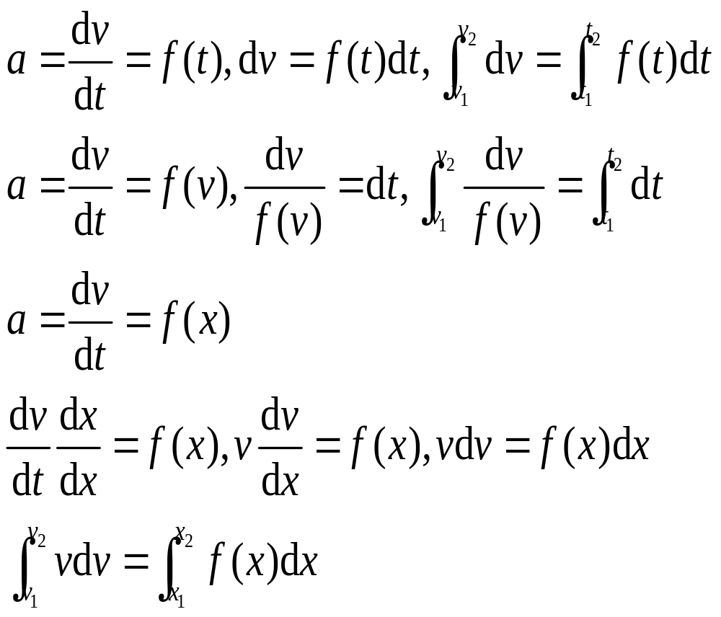



3）
A.一质点由静止开始沿直线运动，初始时刻的加速度为 ，以后加速度均匀增加，每经过 秒增加 ，求经过 秒后该质点的速度和运动的路程。

Slide 6





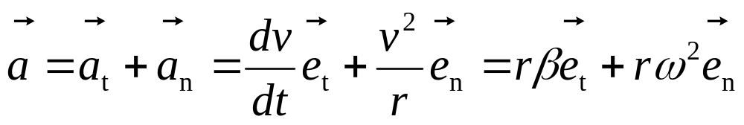
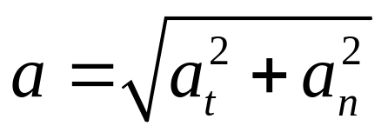
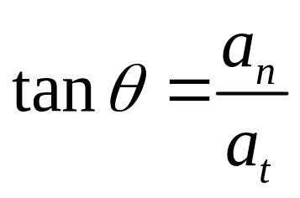
B.作直线运动的质点 ( =常数)， ，
求任意时刻的速度和坐标 ．
C.一质点初始时从原点以速度 沿x轴正向运动，设运动过程中质点受到的加速度 (k为常量)，试求质点运动的最大距离。
2 圆周运动：切向加速度与法向加速度
矢量式：
标量式：

Slide 7
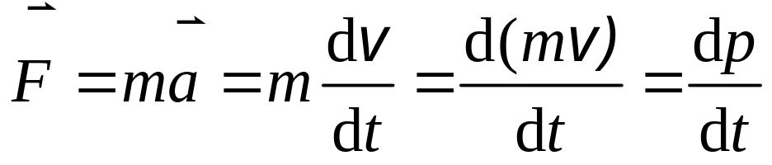
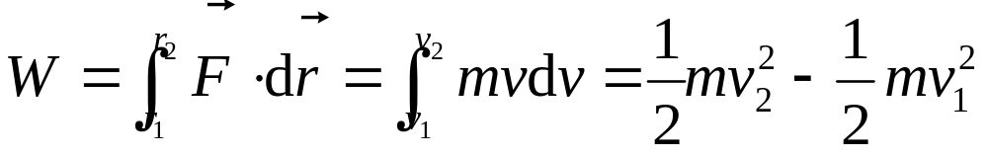
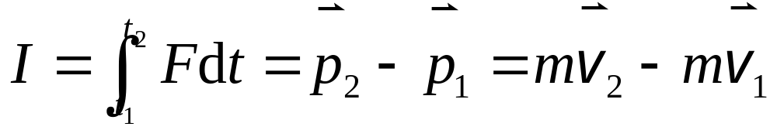
二 质点动力学
1 牛顿第二运动定律，力是物理运动状态改变的原因，只要运动状态改变，就会有加速度
2 力对空间的积累、功和动能定理
3 力对时间的积累、冲量和动量定理

Slide 8

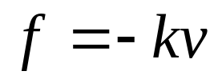



4 举例：
1.一质量为m的船，在速率为 时发动机因故障停止工作。若水对船的阻力为 ，其中 是船的速率， k为正常数。试求发动机停止工作后 时刻的速率以及阻力所做的功。
2.一人从10.0m深的井中提水，起始桶中装有10.0kg的水，由于水桶漏水，每升高1.00m要漏去0.20kg的水。求水桶被匀速地从井中提到井口，人所作的功。（g=10m/s² ）
3.一质量为1kg的质点的运动学方程为 ，式中各量均用国际单位制单位。质点在（ 4，2）点所受的力为 。
4.设有一质量为m的物体，自地面以初速 竖直向上发射，物体受到的空气阻力为 ，其中 是物体的速率，k为正常数。求物体的速率和物体达到最大高度以及到最大高度所需时间。

Slide 9





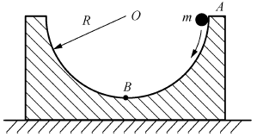
5.一物体以 作直线运动， 为常数。设物体所受的阻力 ，试求物体从 运动到 时，阻力所作的功以及物体合外力所作的功。
6.一质量为m的小球从内壁为半球形的容器边缘A处滑下，设容器质量为m’，半径为R，内壁光滑并放置在摩擦可以忽略的水平面上。开始时小球和容器都处于静止状态。当小球沿内壁滑到容器底部B处时，小球和容器的速率各为多少？

